Slide 1
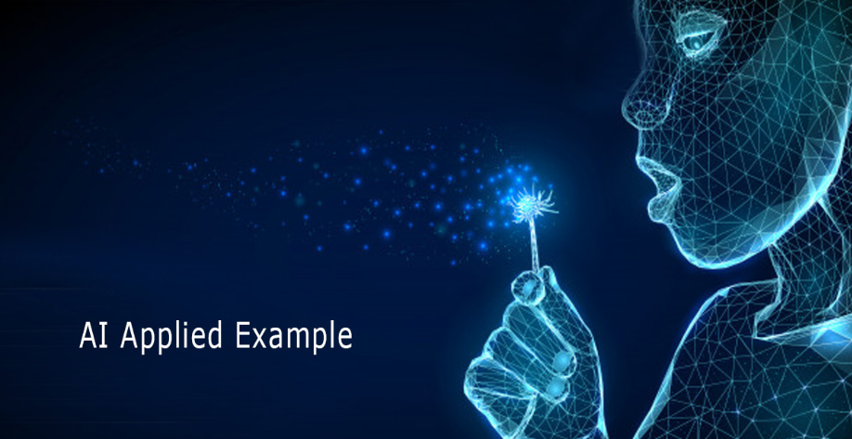
人工智慧 (應用)
期末報告
4050D028 蘇偉哲

Slide 2
(應用 領域)
事實上目前 AI 的發展與其說是"人工智慧" 不如說是"人工知識庫"來得貼切, 我們離真 正的智慧還有很大的一段距離要克服. 但到目前為止, AI 的技術己經應用到許多的領域上了。 以下是部份重要的範圍：
1. 專家系統(Expert System)
2. 自然語言處理(Natural Language Understanding)
3. 電腦視覺(Computer Vision)
4. 語音辨識(Speech Understanding)
5. 機器人應用(Robotic Application)
6. 類神經網路(Artificial Neural Network)
7. 智慧型代理人(Intelligent Agent)

Slide 3
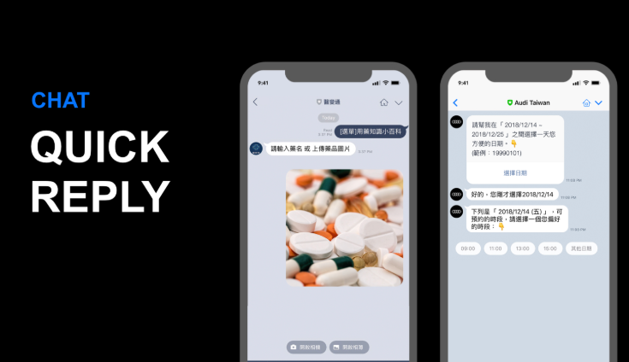
AI應用實例一：聊天機器人超擬真的語意理解服務
原來這些客服都是聊天機器人(Chatbot)
是近期很常見的AI應用實例之一
現今除了粉絲專業經營者外
許多企業也紛紛已引入這項技術
來做為產品行銷、線上客服、收取訂單等多項服務的幫手，其不僅能夠大幅減少人力資源的消耗，也能即時且有效地答覆客戶或粉絲的問題，大大地提升了服務品質。

Slide 4
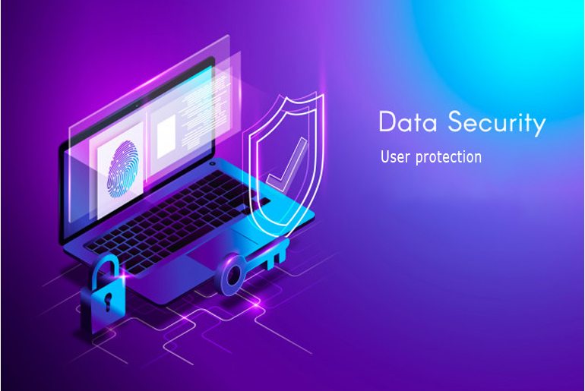
AI應用實例二：人臉辨識讓通關、付款、解鎖好方便
人臉辨識的應用在人工智慧的加持下，迅速擴張，表現也更加卓越，幾乎所有的智慧型手機大廠都使用了這項技術來提供快速且便利的裝置解鎖功能。
而目前在機場也能看見這項AI應用實例，各國也陸續利用此來應付機場眾多的旅客，只要晶片護照資訊與人臉比對吻合，旅客就能在短短10幾秒的時間內通關出境，無須苦苦排隊等候受檢，真的是旅客的一大救星。

Slide 5
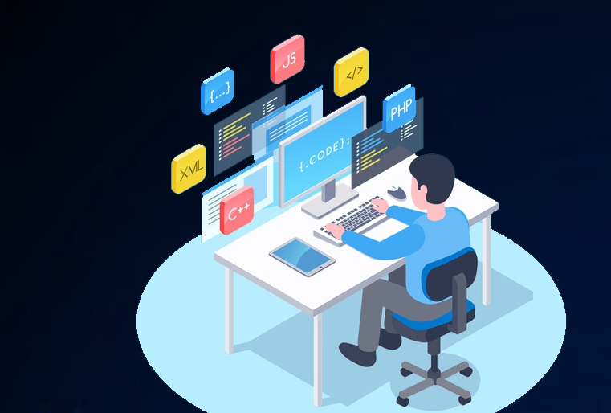
AI應用實例三：影像辨識智能監控，讓生活更安心
另項AI應用實例也在監控產業中發展，過去都只能利用人力進行影像監控，來避免事故的發生，透過人工智慧的導入，賦予影像監控系統智能，不僅能幫助工廠在意外發生前提前預警，也能即時反應家中老年人或小孩的狀況，來減少不幸的發生。
在校園中，教師也能透過智能監控的輔助，了解學生的專注度與精神狀況，適時的給予關心與輔導。智慧監控應用於醫療照護與老人照護是各國目前極力投入的重要項目，此項應用期望能即時掌握病人的舉動與情緒狀況，以提供一個更安全且完善的照護環境，減輕照護人員的負擔。

Slide 6
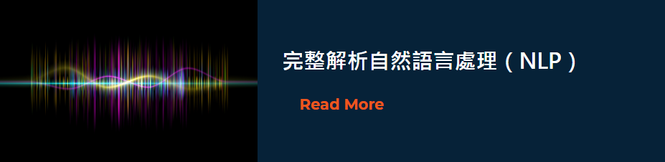
自然語言處理（Natural Language Processing） Google 語音助理、 Siri 以及亞馬遜的 Alexa 現在已經能夠清楚地辨識我們的聲音與講話內容，靠的就是深度學習中「自然語言處理」的分支技術，藉由大量的文本資料搭配音訊數據，透過音樂的波長、聲音斷句、語調的頓挫，將類比資訊轉為數位音訊進行分析訓練，進而讓程式能夠辨認人類的說話內容和文法結構。 每當我們對著手機講話，螢幕也會顯示對應的文字。事實上是電腦收到符合模型參數內的音訊內容，會比對訓練後的結果、再將進行歸類、最後從資料庫抓出對應的語句，並作出預先設定好的反性，一來一往形成了流暢的語音助理對話，其中深度學習技術扮演著非常關鍵的角色。

Slide 7

圖像處裡
圖像處裡分成兩個層面，一為圖像辨識，另一個則是圖像生成。由於在圖像生成的領域中，我們尚未看到一個明確的商業應用層面，所以我們會專注於圖像辨識去提AI的應用。 圖像辨識在AI逐漸成熟的這十幾年前，幾乎是不切實際的任務。 想像一個工程師把全世界的圖像的邏輯都輸入進程式當中，那近乎是不可能的。 就連辨識0~9這十個數字，然而，AI不同於邏輯運算，AI將整個圖片看成二進位的矩陣，也就是所謂的非結構型數據，並通過演算法去處理龐大的資料(也就是圖片)來訓練模型。現在，隨著AI技術的成熟、數據的增長(李飛飛教授所帶領建立的ImageNet圖庫)、以及運算力以及運算方法再進一步的突破，圖像辨識的技術在我們的生活當中到處都是了。

Slide 8

常見的機器學習演算法及其商業應用
線性迴歸是最為原始的機器學習模型，
也是在找出自變數（Independent variable）
與依變數（Independent variable）之間的關係中
最為最常見的模型
線性迴歸不僅可以幫助業者建立消費者洞見
理解影響獲利性的因素
回歸分析更是能讓業者評估市場趨勢
並以此為基準去做商業決策

Slide 9
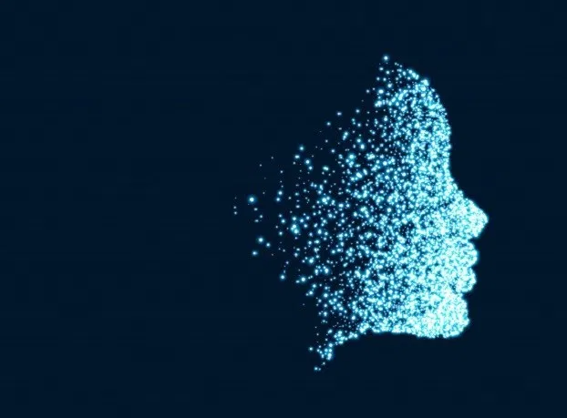
references 1.https://www.pcschool.com.tw/blog/it/3-examples-of-ai-applications 2.https://www.pcschool.com.tw/tech-news/microsoft-artificial-intelligence-chatbot?fromto=99001126 3.https://jingally.com/%E4%BA%BA%E5%B7%A5%E6%99%BA%E6%85%A7/ 4. https://oosga.com/artificial-intelligence/ 5.https://oosga.com/machine-learning/ 6. https://www.cmoney.tw/notes/note-detail.aspx?nid=142384

Slide 10
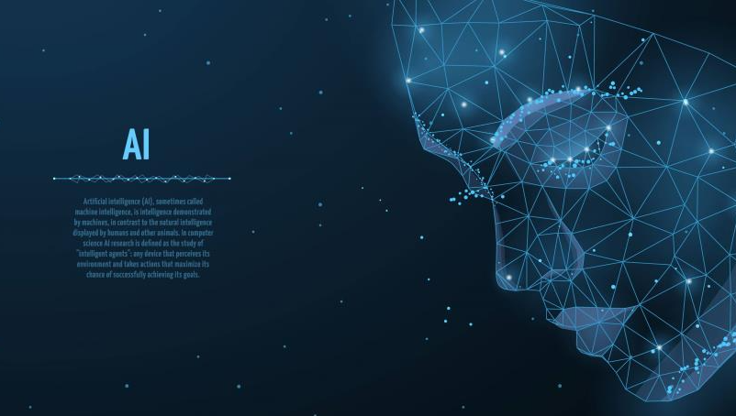
Report completed

